Slide 1
מבוא לתכנות מערכות
Struct enum Union

Slide 2
ביחידה זו נלמד:
מבנים Struct -
typedef למבנים
השמת מבנים
מבנים ומצביעים
העברת מבנים לפונקציות
השוואה בין מבנים
הכלת מבנים
union
enum

Slide 3
מבנים
מבנה (struct) הוא טיפוס חדש המכיל אוסף של שדות בעלי קשר לוגי
כמו מחלקה class, אך ללא פעולות
הרשאת הגישה אל השדות היא public
השמה בין מבנים מעתיקה את השדות אחד-אחד
בניגוד לשפת JAVA בה השמה משנה את ההפניות
מערך של מבנים:
מערך בו כל איבר הוא המבנה עצמו.

Slide 4
מבנה - תחביר
struct <שם המבנה>
{
<type1> <name1>;
<type2> <name2>;
};
פנייה לשדה של מבנה היא ע"י .
<שם המשתנה>.<שם השדה>
פנייה לשדה של מצביע למבנה היא ע"י <-
<שם המשתנה> <-<שם השדה>

Slide 5

מבנה - דוגמא
struct Date
{
int day;
int month;
int year;
};
void main()
{
struct Date d;
d.day = 23;
d.month = 8;
d.year = 2008;
printf("The date is %d/%d/%d\n", d.day, d.month, d.year);
}
שם הטיפוס החדש
הגדרת מבנה המכיל אוסף של שדות
Date: d.day | ??? | 1000
d.month | ???
d.year | ???
Date: d.day | 23 | 1000
d.month | 8
d.year | 2008
Date: d.day | 23 | 1000
d.month | ???
d.year | ???
Date: d.day | 23 | 1000
d.month | 8
d.year | ???
הגדרת משתנה מטיפוס המבנה
פניה לשדות המשתנה תהיה באמצעות נקודה, במקרה של מצביע <- נראה בהמשך

Slide 6
typedef
typedef – אפשרות הגדרת סוג משתנה חדש.
תחביר:
typedef <שם קיים> <שם חדש>
דוגמא:
typedef unsigned long ulong
כעת נוכל להגדיר משתנה מטיפוס זה באחת משתי הדרכים:
unsigned long id; ulong id;

Slide 7
שימוש ב- typedef מקוצר למבנים
חוסך את הצורך בכתיבה
Struct Date d
#include <stdio.h>
void main()
{
date_t d;
d.day = 23;
d.month = 8;
d.year = 2008;
printf("The date is %d/%d/%d\n", d.day, d.month, d.year);
}
struct Date
{
int day;
int month;
int year;
};
typedef struct Date date_t;
typedef struct
{
int day;
int month;
int year;
} date_t;
struct Date
{
int day;
int month;
int year;
} typedef date_t;
אנחנו נכתוב בצורה הזו

Slide 8
מבנה – שימוש ב- typedef
#include <stdio.h>
typedef struct
{
int day;
int month;
int year;
} Date;
void main()
{
Date d;
d.day = 23;
d.month = 8;
d.year = 2008;
printf("The date is %d/%d/%d\n", d.day, d.month, d.year);
}

Slide 9

גודל מבנה בזיכרון
גודל כל משתנה מסוג מבנה יהיה סכום גודלי השדות מעוגל כלפי מעלה לכפולה של 4
מערכת ההפעלה דואגת לזה
#include <stdio.h>
typedef struct
{
int day;
int month;
int year;
} Date;
struct A
{
int num;
char ch;
};
struct B
{
char arr[10];
int num;
};
void main()
{
printf("sizeof(Date)=%d\n", sizeof(Date));
printf("sizeof(A)=%d\n", sizeof(struct A));
printf("sizeof(B)=%d\n", sizeof(struct B));
}

Slide 10
איתחול מבנה
typedef struct
{
int day, month, year;
} Date;
void main()
{
Date d= {23, 8, 2003};
printf("The date is %d/%d/%d\n", d.day, d.month, d.year);
}
ניתן לאתחל מבנה בשורת ההגדרה
כמו שמאתחלים מערך:
הערך הראשון יושם בשדה הראשון, הערך השני בשדה השני וכו'
יש לוודא התאמה בין טיפוס השדה לערך
השמת ערכים שלא בשורת ההגדרה ניתן לבצע רק שדה-שדה ע"י השמה

Slide 11

איתחול מבנה המכיל מערך - דוגמא
#include <stdio.h>
#define SIZE 3
typedef struct
{
int arr[SIZE];
int x;
} Array;
void main()
{
Array my_arr = { {2,5,6}, 6};
int i;
printf("%d is the x value in the array ", my_arr.x);
for (i=0 ; i < SIZE ; i++)
printf("%d ", my_arr.arr[i]);
printf("\n");
}

Slide 12
השמת מבנים
השמה בין מבנים מעתיקה שדה-שדה
בניגוד לשינוי הפניות בשפת JAVA
אם אחד השדות הוא מערך, הוא מועתק באופן אוטומטי איבר-איבר
בניגוד להשמה בין מערכים שאינם בתוך מבנה (יש צורך להעתיק איבר-איבר)

Slide 13

השמת מבנים – דוגמאת student
#include <stdio.h>
typedef struct
{
char name[6];
float age;
int id;
} Student;
void main()
{
Student s1 = {"momo", 23.5, 111111};
Student s2;
s2 = s1;
printf("The second student's details:\nname=%s, age=%.2f, id=%d\n", s2.name, s2.age, s2.id);
}
student_t: s1.name[6] | ??? | 1000
s1.age | ???
s1.id | ???
student_t: s2.name[6] | ??? | 1016
s2.age | ???
s2.id | ???
student_t: s1.name[6] | “momo” | 1000
s1.age | 23.5
s1.id | 111111
student_t: s2.name[6] | ??? | 1016
s2.age | ???
s2.id | ???
student_t: s1.name[6] | “momo” | 1000
s1.age | 23.5
s1.id | 111111
student_t: s2.name[6] | “momo” | 1016
s2.age | 23.5
s2.id | 111111

Slide 14
נשים לב..
כל שדה במבנה הוא מטיפוס מסוים ויש לטפל בו בהתאם
אם היינו רוצים לבצע השמה לאחד משדות המבנה שהוא מחרוזת, היינו צריכים להשתמש ב- strcpy
void main()
{
Student s1;
strcpy(s1.name, “momo”);
s1.age = 23.5;
s1.id = 111111;
printf("The second student's details:\nname=%s, age=%.2f, id=%ld\n",s1.name, s1.age, s1.id);
}
typedef struct
{
char name[6];
float age;
long id;
} Student;

Slide 15
פניה לשדה של מצביע למבנה
typedef struct
{
int day, month, year;
} Date;
void main()
{
Date d = {2,4,2008};
Date* pD = &d;
printf("The year is %d\n", d.year);
printf("The year is %d\n", pD->year);
printf("The year is %d\n", (*pD).year);
}
כאשר יש מצביע למבנה נפנה לשדותיו באמצעות חץ: <-

Slide 16
העברת מבנה לפונקציה
כאשר מעבירים מבנה לפונקציה, מועבר העתק שלו, בדיוק כמו העברת פרמטר רגיל
אם נשנה את אחד משדות המבנה בפונקציה, השינוי לא ישפיע על המשתנה המקורי
כדי שהפונקציה תשנה את המשתנה המקורי, יש להעביר את כתובת המבנה
לשם יעילות אנחנו תמיד נעביר לפונקציה מצביע למבנה. במידה והפונקציה לא אמורה לשנות את המבנה נעביר עם const
printStudent(const Student* pStudent);
initStudent(Student* pStudent);

Slide 17

פונקציה המקבלת זמן ומוסיפה דקות
typedef struct
{
int hour, minute;
} Clock;
void addMinutes(Clock* c, int minutes)
{
c->minute += minutes;
c->hour += c->minute/60;
c->minute %= 60;
c->hour %= 24;
}
void printClock(const Clock* c)
{
if (c->hour < 10)
printf("0");
printf("%d:", c->hour);
if (c->minute < 10)
printf("0");
printf("%d", c->minute);
}
void main()
{
Clock c1;
int toAdd;
printf(“Enter time and minutes to add: ");
scanf("%d %d %d", &c1.hour,
&c1.minute, &toAdd);
printf("The time is: ");
printClock(&c1);
addMinutes(&c1, minutesToAdd);
printf("\nThe new time is: ");
printClock(&c1);
printf("\n");
}
נשים לב לשימוש בחץ מאחר ו- c הוא מצביע!
העברת כתובת של המבנה לפונקציה,
כדי שהפונקציה תוכל לשנות את מבנה
קבלת כתובת של המבנה לשם יעילות. const כי לא משנים את ערכי המבנה בפונקציה,

Slide 18
מבנה בתוך מבנה
אחד השדות של מבנה יכול להיות מבנה אחר. כמו הכלה של מחלקות.
דוגמא:
typedef struct
{
int day, month, year;
} Date;
typedef struct
{
char name[20];
Date birthday;
float average;
} Student;

Slide 19
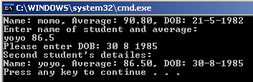
מבנה בתוך מבנה - דוגמא
typedef struct
{
int day, month, year;
} Date;
typedef struct
{
char name[20];
Date birthday;
float average;
} Student;
void printDate(const Date* d, char delimiter)
{
printf("%d%c%d%c%d", d->day,
delimiter, d->month, delimiter, d->year);
}
void printStudent(const Student* s)
{
printf("Name: %s, Average: %.2f, DOB: ",
s->name, s->average);
printDate(&(s->birthday), '-');
printf("\n");
}
void initDate(Date* d)
{
printf("Please enter DOB: ");
scanf("%d %d %d", &d->day,&d->month, &d->year);
}
void initStudent(Student* s)
{
printf("Enter name of student and average:\n");
scanf("%s %f", s->name, &s->average);
initDate(&s->birthday);
}
void main()
{
Student s1;
initStudent(&s1);
printStudent(&s1);
{

Slide 20
מערך של מבנים
איתחול והדפסה מערך של סטודנטים
#define MAX_STUDENTS 3
typedef struct
{
char name[20];
Date birthday;
float average;
} Student;
void main()
{
Student arr[MAX_STUDENTS];
for(int i = 0; i < MAX_STUDENTS; i++)
initStudent(&arr[i]);
for(int i = 0; i < MAX_STUDENTS; i++)
printStudent(&arr[i]);
}

Slide 21

העברת מערך מבנים לפונקציה
#define MAX_STUDENTS 3
typedef struct
{
char name[20];
float average;
} Student;
void printFail(const Student* students, int size)
{
int i;
for (i=0 ; i < size ; i++)
if (students[i].average < 60)
printf("%s ", students[i].name);
printf("\n");
}
void main()
{
Student students[MAX_STUDENTS] = { {"momo", 50.5}, {"yoyo", 55}, {"gogo", 78.6} };
printf("The faied students: ");
printFail(students, MAX_STUDENTS);
}
אפשרות נוספת לכתיבה:
printFail(const Student students[], int size)

Slide 22
חלוקה לקבצים
מבנה יוגדר בקובץ header. כך כל קובץ שירצה להשתמש במבנה יוכל ע"י include מתאים.
כאשר יש הכלה של מבנה בתוך מבנה הקומפיילר צריך להכיר את הגדרת המבנה המוכל לפני שהוא "פוגש" את המבנה המכיל.
בקובץ ה header בו הוא מוגדר, יהיה include מתאים

Slide 23
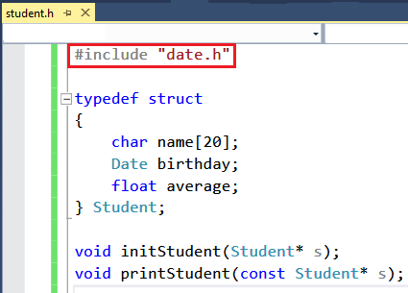
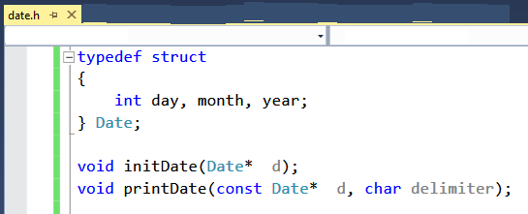
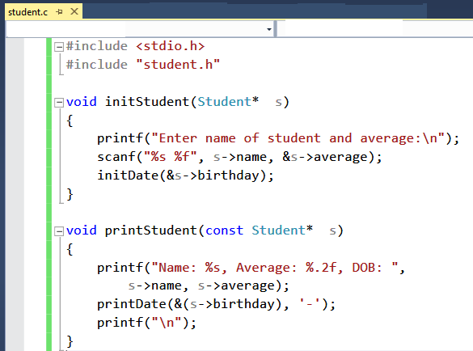
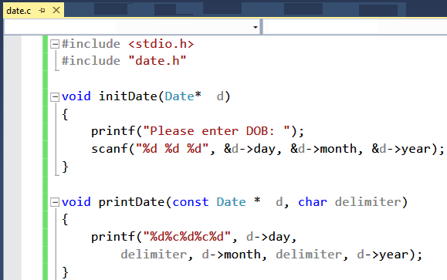
חלוקה לקבצים - דוגמא

Slide 24
מצביע של מבנה בתוך מבנה
אחד השדות של מבנה יכול להיות מצביע למבנה אחר.
במקרה זה המחשב יקצה למשתנה רק 4 בתים.
כיוון שמצביע יכול להיות גם NULL בהכלת מצביע בעצם מצהירים שיתכן והנתון לא קיים
כאשר יש הכלה של מצביע של מבנה בתוך מבנה אין צורך בקובץ ה header של המבנה המכיל לעשות include לקובץ בו המבנה המוכל מוגדר. מספיק לעשות Forward declaration

Slide 25
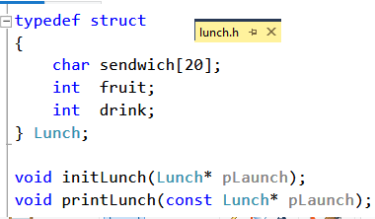
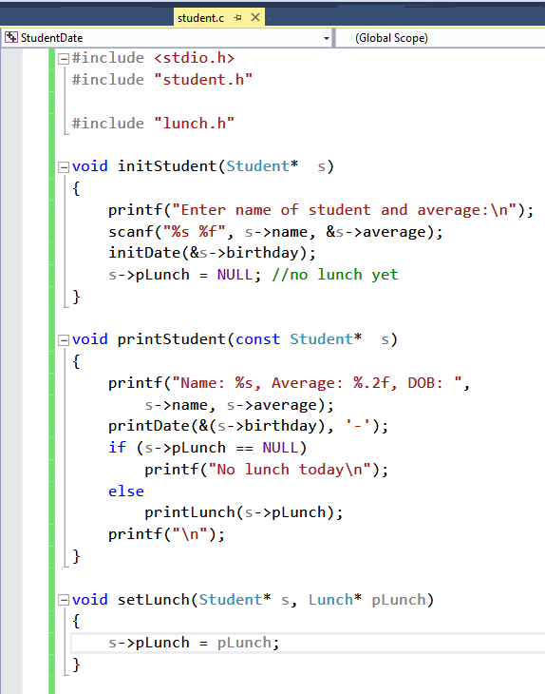
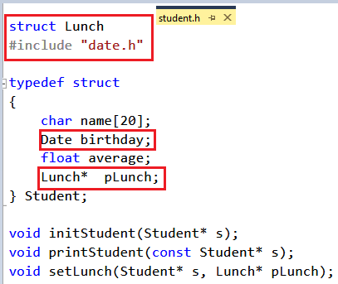

Slide 26
בעיה נוספת ב- include
כאשר יש 2 מבנים אשר כל אחד מגדיר אובייקט מטיפוס המבנה השני, מתקבלת שגיאת קומפילציה
#ifndef __A_H
#define __A_H
#include “b.h”
struct A
{
B b;
};
#endif // __A_H
#ifndef __B_H
#define __B_H
#include “a.h”
struct B
{
A a;
};
#endif // __b_H
הקומפיילר אינו מכיר את הטיפוס A ולכן שגיאת הקומפילציה...
#include "a.h“
#include “b.h“
void main()
}
{
טבלת הסימולים:
__A_H
__B_H

Slide 27
הפתרון
במקרה זה נדאג שלפחות אחד המבנים יכיל רק מצביע למבנה השני, ולא אובייקט
כאשר יש מצביע לאובייקט לא חייבים לבצע include לקובץ h, אלא ניתן להסתפק בהצהרה שמבנה זה יוגדר בהמשך
#ifndef __A_H
#define __A_H
#include “b.h”
struct A
{
B b;
};
#endif // __A_H
#ifndef __B_H
#define __B_H
struct A;
struct B
{
struct A* a;
};
#endif // __b_H
הצהרה שהמחלקה תוגדר בהמשך

Slide 28
union
union הינו סוג משתנה מיוחד אשר יכול להחזיק משתנים מסוגים שונים.
משתמשים ב union במערכות שחשוב לחסוך מקום בזיכרון.
ב union מוקצה זיכרון אחד משותף לכל השדות
גודל אזור הזיכרון כגודל השדה הגדול ביותר
ניתן לגשת רק לשדה אחד ב union בכל פעם.

Slide 29
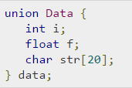
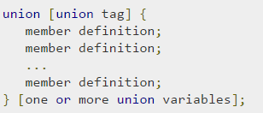
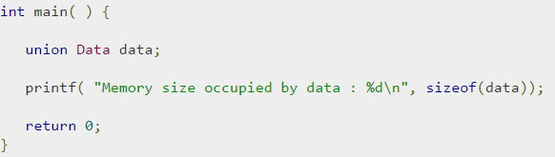
union - דוגמה
גודל המשתנה Data בזיכרון הוא כגודל המשתנה הכי גדול.
במקרה שלנו 20.

Slide 30
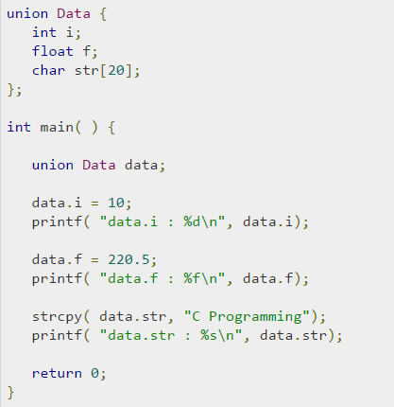

union
כדי להגיע למשתנה ספציפי ב union יש להשתמש ב '.'
דורס את האתחול הקודם.

Slide 31
enum
הגדרת טיפוס חדש שיכיל ערך מספרי מתוך קבוצה מוגדרת מראש
הגדרת אוסף קבועים בעלי קשר לוגי
ימות השבוע, אוסף צבעים, ערכים בוליאנים וכד'
לאחר הגדרת הטיפוס ניתן להגדיר בתוכנית משתנים מסוג הטיפוס

Slide 32
enum - דוגמה
typedef enum {FALSE, TRUE} boolean;
זוהי הגדרה של 2 קבועים, הראשון מקבל באופן אוטומטי את ערך 0, זה שאחריו את ערך 1
שם הטיפוס הוא boolean- הוגדר ע"י typedef
כעת נוכל להגדיר בתוכנית משתנים מטיפוס boolean ולתת להם את הערכים FALSE/TRUE

Slide 33

enum - מתן ערך שגוי
כאשר מסתכלים ב debuggerעל ערכו של משתנה מטיפוס enum רואים את שם הקבוע
אם ניתן למשתנה מטיפוס ה- enum ערך מספרי שאינו הוגדר בקבוצת הערכים שלו, נראה את הערך המספרי (לא נקבל שגיאה)
typedef enum {FALSE, TRUE} boolean;
void main()
}
boolean b1 = TRUE;
boolean b2 = 3;
printf("b1=%d b2=%d\n", b1, b2);
{

Slide 34

דרך לקבלת שמו של משתנה enum
ניתן להגדיר מערך גלובלי של מחרוזות עם שמות ה- enum בהתאמה לערכיהם
typedef enum {eWhite, eBlack, eRed, eYellow, eBlue, eNofColors} color;
const char* colors[eNofColors];
const char* colors[eNofColors] = {"White", "Black", "Red", "Yellow", "Blue"};
void main()
{
color c = eRed;
printf("Selected color is %s\n", colors[c]);
}
בקובץ header
בקובץ מימוש

Slide 35
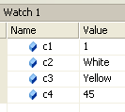
enum – מתן ערכים שונים
ניתן לכל ערך באוסף לתת ערך שאינו עוקב לערך שלפניו, ע"י השמה:
typedef enum {White=10, Black=20, Red=30, Yellow=40, Blue=50} color;
void main()
{
color c1 = 1, c2 = 10, c3 = 40, c4 = 45;
{

Slide 36
ביחידה זו למדנו:
מבנים (לעומת מחלקות)
typedef למבנים
השמת מבנים
מבנים ומצביעים
העברת מבנים לפונקציות
השוואה בין מבנים
הכלת מבנים
Union
enum

